Slide 1
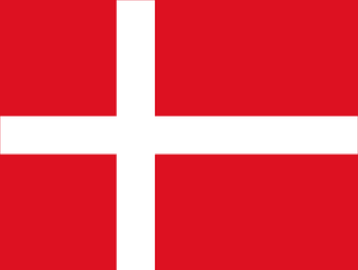
DANSKA

Slide 2
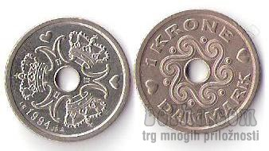
splošno
Danska ali Kraljevina Danska
Glavno mesto –Kobenhaven
Valuta – danska krona
Državna ureditev – ustavna monarhija
Kraljica – Margareta II.
Predsednik – Helle Thorning Schmidt
Članica OZN, NATO, EU(1973) in Schengenskega območja
Najstarejša in najmanjša nordijska država

Slide 3
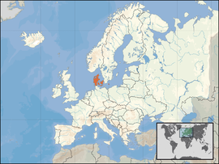
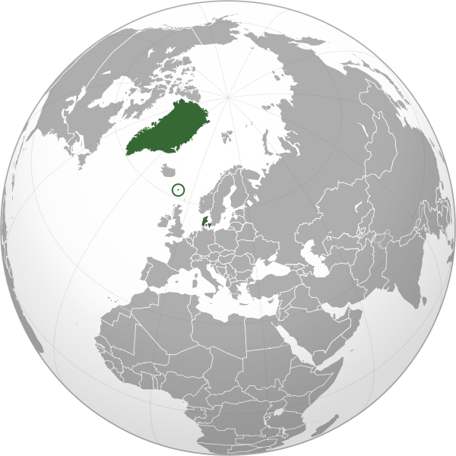
lega
Severna Evropa – Skandinavija
Polotok zahodno od Baltskega morja
Pod Dansko spadajo še
Ferski otoki ter Grenladija – kraljevina

Slide 4
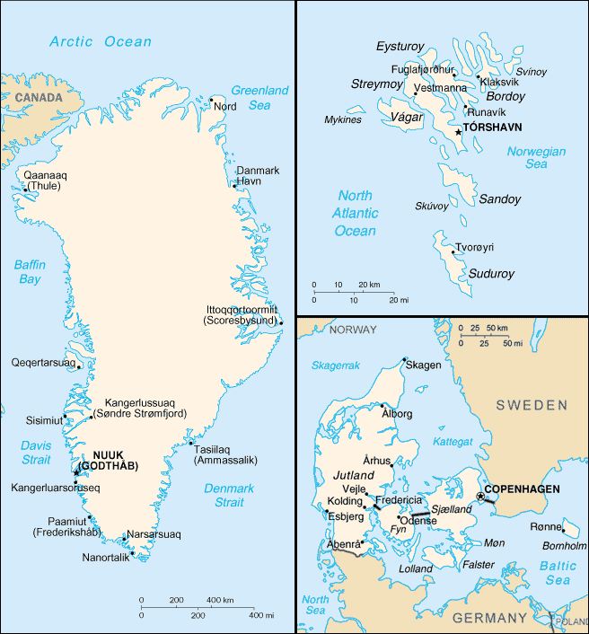
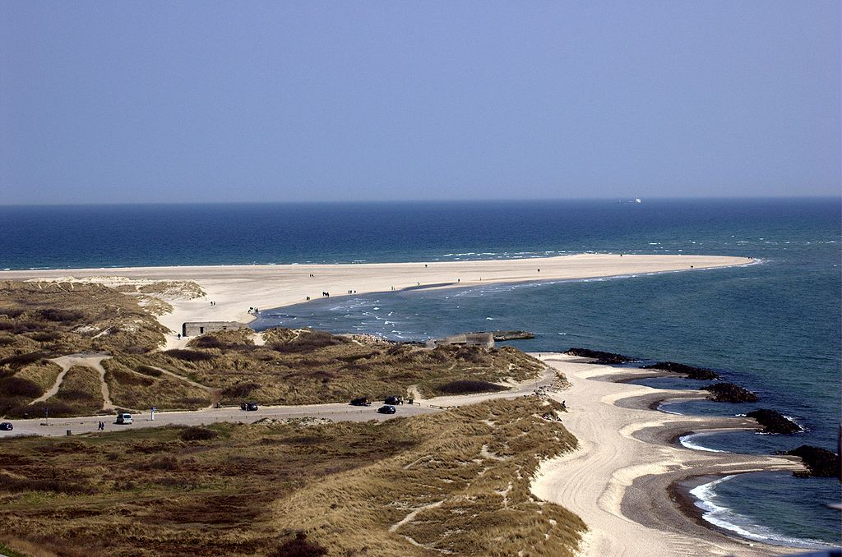
POVRŠINA
Meri 43.075km
Kraljevina 2.220.097km2
131. na svetu
Obsega polotok Jutlandijo in 400 drugih otokov
Največja Fyn in Sjellad
Najsevernejši del - Grenen

Slide 5
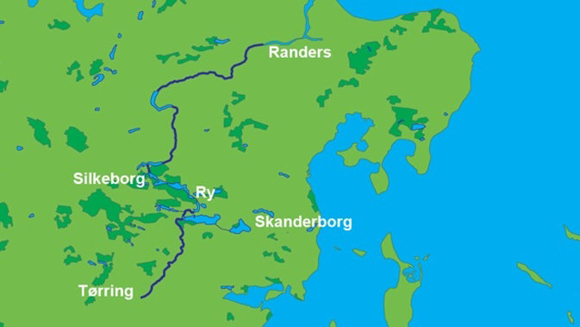
POKRAJINA
Nižinska država
Najvišji vrh Ejer Bavnehof – 173m
Najdaljša reka – Gudena 149km(Jutlandija)
Kratke reke, ledeniška jezera
V pleistocenu zelo preoblikovana
Gozdovi prekrivajo 10% površja
(bukev, smreka)

Slide 6
Prebivalstvo
Šteje 5.564.219 milijonov
Kraljevina 5.670.101 milijonov
105. na svetu
91% dancev, drugo : azijci, arabci, nemci, turki, grki
79% protestantov, 2% muslimanov, drugi

Slide 7
PODNEBJE
Vlažno oceansko
Padavine čez vse leto, največ pomladi, jeseni
Dovolj toplo za razvoj poljedelstva

Slide 8
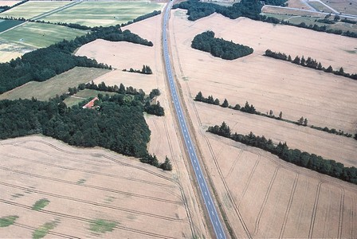
GOSPODARSTVO
Bolj razvita država na svetu
Kmetijski pogoji - ilovnata tla, podnebje
Izvažajo – maslo, sir, jajca, meso, šunko
2,41 milijonov hektarjev njiv
323.000 hektarjev pašnikov in travnikov

Slide 9
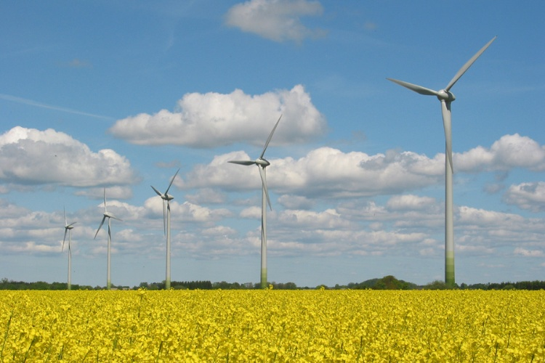
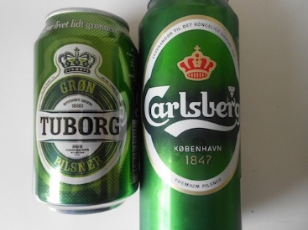
Ribiško najpomembnejša država v EU
Lovijo v Severnem morju, Atlantiku in okoli Grenlandije
Industrija- kemična, strojna, pivo, papir, kovina
Pomemben turizem
Elektriko pridobivajo večinoma iz vetrnic

Slide 10
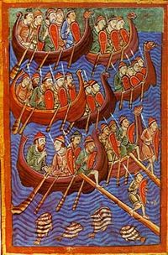
ZGODOVINA
Med 8. in 11. stoletjem Vikingška država
V srednjem veku močna saj ima kolonije – Karibi, Zahodna Afrika, Indija
Središče politične tvorbe, ki je segala od Nordkappa do Labe in od Estonije do Grenlandije
Leta 1397 združena z Švedsko in Norveško,
vendar razpade
V 2. svetovni vojni pod Nemčijo

Slide 11
ZNAMENITOSTI
Katedrala sv. Klementa
Kip male morske deklice iz pravljice Hansa Christiana Andersena
Renesančni gradovi Frideriksberg, Fredensborg,Jelling
Legoland
Rojstna hiša Andersena
Grad Kronborg – prizorišče Hamleta
Muzej z 22 metrov dolgo vikingško ladjo iz 9. stoletja
Oresundski most – povezuje Švedsko in Dansko

Slide 12
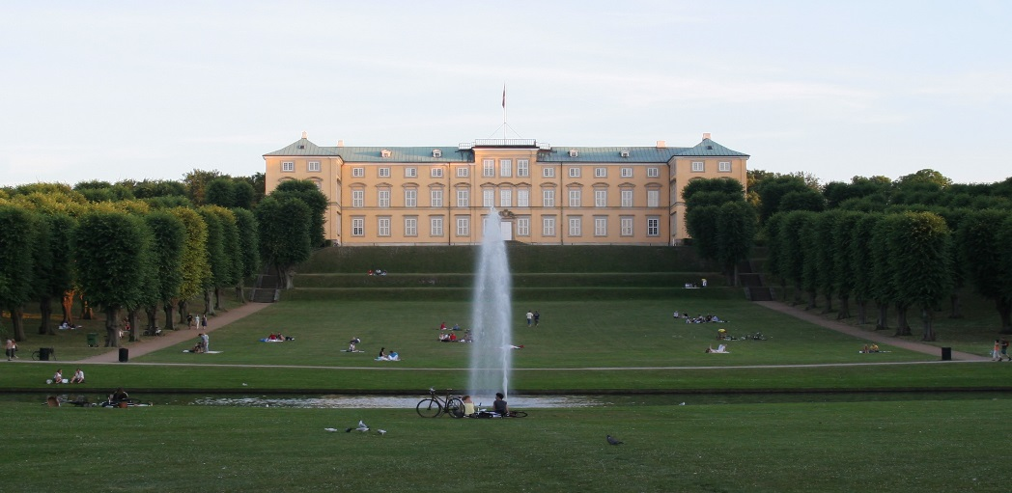
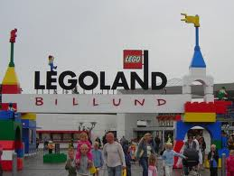
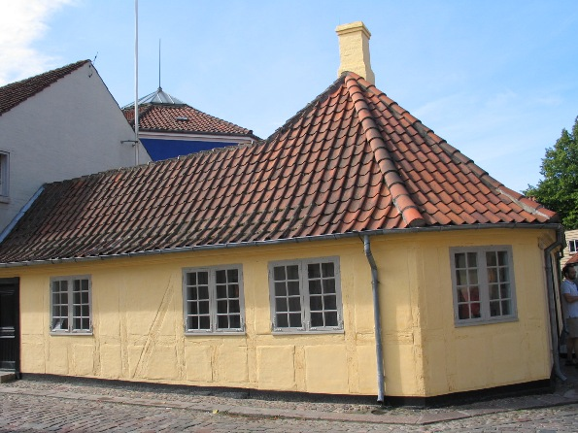
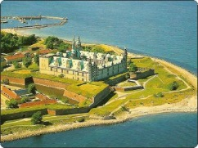

Slide 13
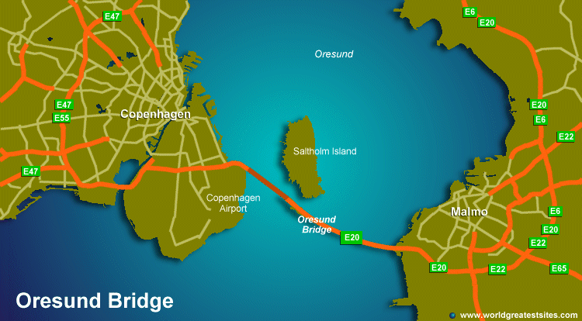
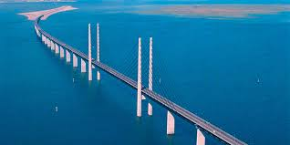
ORESUNDSKI MOST
Most, ki povezuje Švedsko (Malmo) in Dansko (Kobenhaven)
Dolžina - 7.845 km
Je kombinacija viadukta, predora ter železniške in cestne povezave
Ime dobil po ožini Oresund, ki jo prečka

